Slide 1
Réunion DDSI/DEF
-
L’accompagnement des personnes étrangères
Notes:
Amélie, j’ai repris ton contenu et j’ai mis à jour (avec une grande aide des propositions du logiciel Powerpoint) le format et l’organisation des parties. J’

Slide 2
Présentation :
Vocabulaire & definitions
Les opérateurs et la repartition des places sur le territoire
Le parcours d’hébergement & les missions
Le cadre juridique
La procedure de demande d’asile
Les chiffres clés
L’accompagnement à la sortie

Slide 3
Vocabulaire & definitions

Slide 4
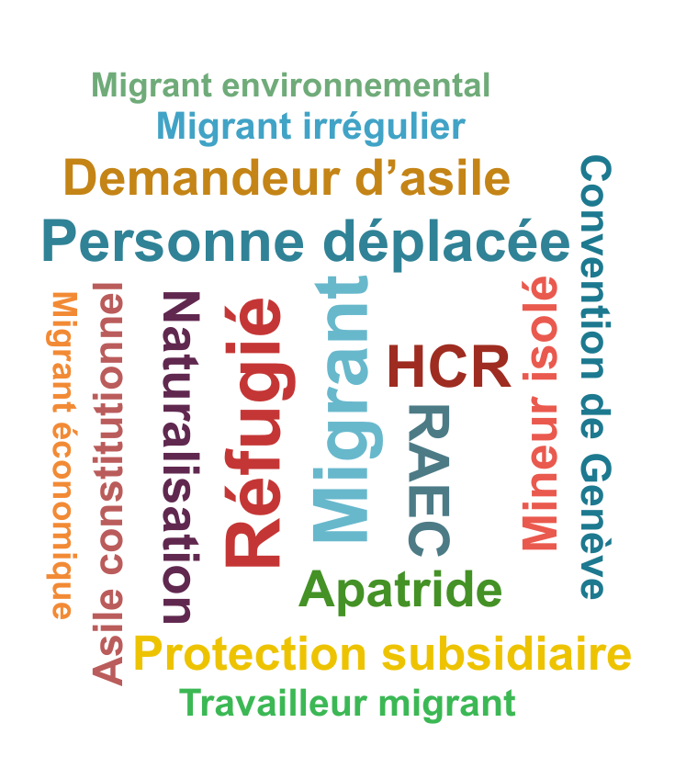

Slide 5
« Migrants » : Différents statuts…
Demandeur d’asile: Personne qui a quitté son pays et demande refuge dans un autre pays. Afin de déterminer si la personne a des raisons de craindre d'être persécutée dans son pays, sa demande est examinée par l’Office Français de Protection des Réfugiés et Apatrides (OFPRA)
L’asile est la protection qu’accorde un État d’accueil à un étranger qui ne peut bénéficier de la protection des autorités de son pays d’origine. https://www.cnrtl.fr/proxemie/asile
Convention de Genève (1951): «toute personne qui, craignant avec raison d’être persécutée du fait de sa race, de sa religion, de sa nationalité, de son appartenance à un certain groupe social ou de ses opinions politiques, se trouve hors du pays dont elle a la nationalité et qui ne peut, ou, du fait de cette crainte, ne veut se réclamer de la protection de ce pays »

Slide 6
Demandeurs d’asile : étrangers majeurs ou mineurs accompagnés entrés en France et qui déposent une demande de protection internationale auprès de l’OFPRA au regard de la Convention de Genève de 1951.
- Procédure normale
- Procédure prioritaire : étrangers issus de « pays sûrs »
- Procédure Dublin : personne identifiée dans un autre pays de l’UE avant son arrivée en France (prise d’empreintes) → réadmission demandée vers ce pays
Réfugiés : Demandeurs d’asile à qui l’OFPRA ou la CNDA (Commission Nationale du Droit d’Asile) octroient le statut de réfugié ou la Protection subsidiaire
Déboutés : la demande d’asile est rejetée par l’OFPRA et/ou la CNDA
Autres titres de séjour (hors « asile ») :
- Titre de séjour « Vie privée/familiale » : conjoints de français / « étrangers malades » ayant un droit au séjour pour raison médicale…
- Etudiants, mineurs non accompagnés (MNA), conjoints,

Slide 7
Les opérateurs et la repartition des places sur le territoire
Notes:
Rappel des modalités d’ouverture des places :
Obligation UE
SNADAIR -> SRADAIR - > appels à projets
Un opérateur ne peut pas décider d’ouvrir des places – dépend d’un appel à projet de la Préfecture.
Les principaux opérateurs dans le Morbihan et en Bretagne sont :
ADOMA
AMISEP
COALLIA
Sauvergarde 56
Fondation Benoit Labre
….
Sur le territoire : les 2 opérateurs sont : AMISEP et COALLIA
Avant de préciser les missions de nos services -> 2 diapos pour donner une idée de la répartition des places en Bretagne et dans le Morbihan.

Slide 8
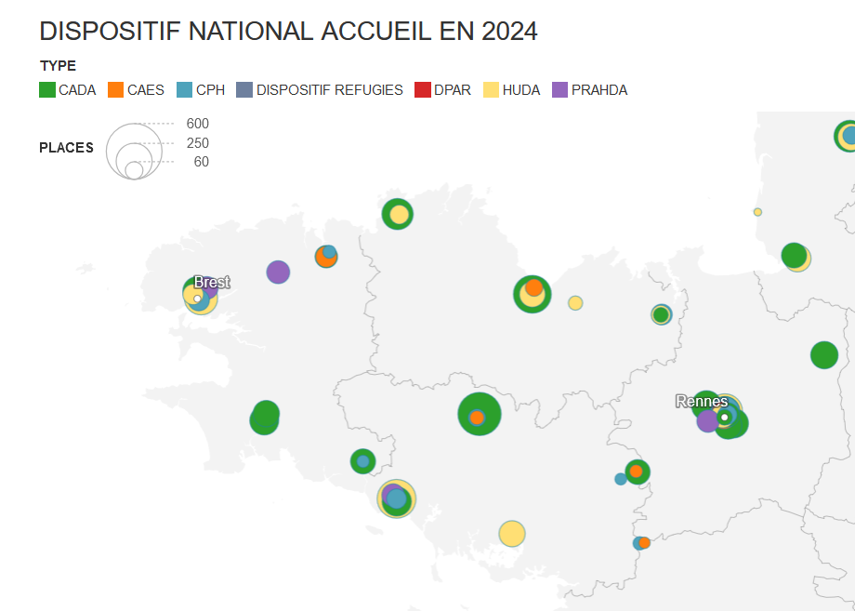
Les dispositifs et évolutions
Notes:
En France, Vers 50 000 places de CADA
Au 1er janvier 2024, le dispositif national d’accueil devait compter 49 242 places autorisées de centres d’accueil pour demandeurs d’asile (CADA).

Slide 9
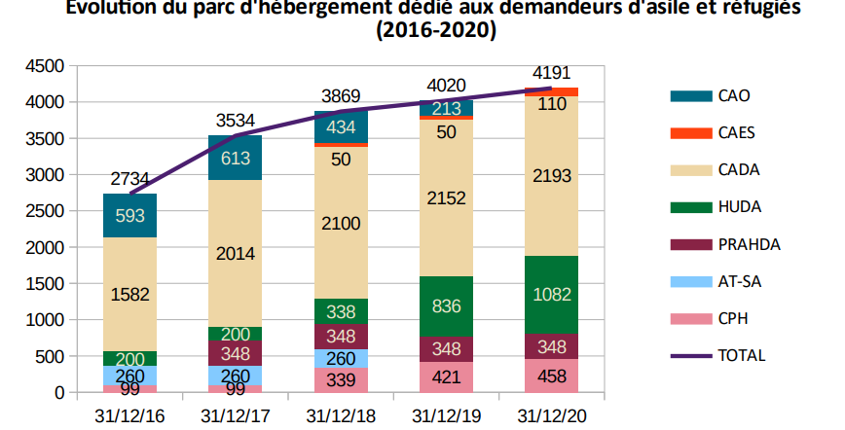
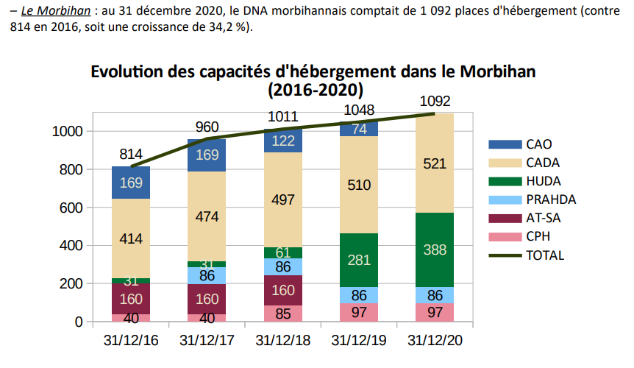
Les dispositifs et évolutions
Bretagne
Morbihan

Slide 10
Les dispositifs et évolutions
En 2024, le département du Morbihan compte environ 1200 places d’accueil gérées par plusieurs opérateurs du DN@: AMISEP, COALLIA, La sauvegarde 56 et ADOMA.
CAES | HUDA | CADA | CPH
55 | 398 | 611 | 131

Slide 11
Le parcours d’hébergement
Notes:
Rappel des modalités d’ouverture des places :
Obligation UE
SNADAIR -> SRADAIR - > appels à projets
Un opérateur ne peut pas décider d’ouvrir des places – dépend d’un appel à projet de la Préfecture.
Les principaux opérateurs dans le Morbihan et en Bretagne sont :
ADOMA
AMISEP
COALLIA
Sauvergarde 56
Fondation Benoit Labre
….
Sur le territoire : les 2 opérateurs sont : AMISEP et COALLIA
Avant de préciser les missions de nos services -> 2 diapos pour donner une idée de la répartition des places en Bretagne et dans le Morbihan.

Slide 12
Les structures d’hébergement dédiés aux DA et BPI
CAES
Centre d’Accueil et d’Etude de Situations
HUDA
CPH
Centre Provisoire d’Hébergement
Hébergement temporaire en attendant une orientation vers un dispositif Pérenne après évaluation de la situation => SAS d’accueil
Hébergement d’Urgence des Demandeurs d’Asile
Accueil des demandeurs d’asile en Procédure Accélérée ou dublinée
CADA
Centre d’Accueil pour Demandeurs d’Asile
Hébergement temporaire des demandeurs d’Asile en procédure normale
Accompagnement socio-professionnel pour les personnes ayant obtenu une protection (réfugiés)
ACCUEIL
ASILE
Accompagnement pendant la procédure de demande d’asile
INSERTION

Slide 13
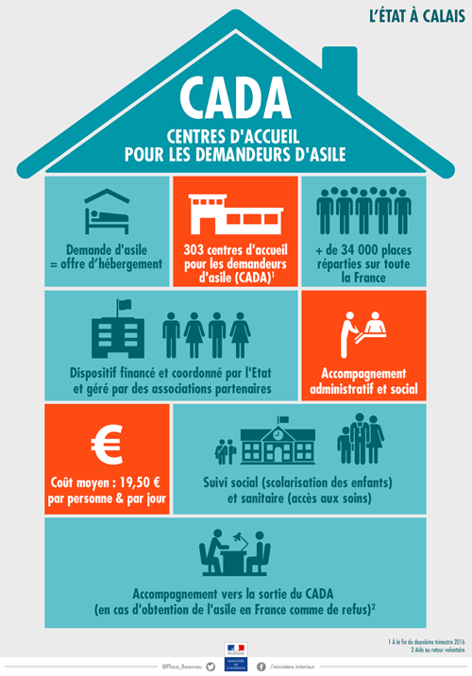
Notes:
En France, Vers 50 000 places de CADA
Au 1er janvier 2024, le dispositif national d’accueil devait compter 49 242 places autorisées de centres d’accueil pour demandeurs d’asile (CADA).

Slide 14
LES CAES : Centre d’Accueil et d’évaluation sociale
Le public accueilli : Les personnes en errance, démantèlement de squats parisiens ou autres campements (DA)
Les Missions : Mise à l’abri et orientation vers la demande d’asile
Accueil
Hébergement temporaire
Evaluation de situation (santé, administratif..)
Orientation et accompagnement aux soins médicaux
Aide à la sortie: présentation de la future place d’hébergement
Parcours de 3 à 6 semaines.

Slide 15
LES CADA : Centre d’Accueil pour Demandeurs d’Asile
Le public accueilli: Demandeurs d’asile, orientés par l’OFII
Les missions: Hébergement, accompagnement social et administratif
Accueil et Hébergement
Orientation vers les soins médicaux
Ouverture de droits: ADA, CSS, Restos du Cœur, Epicerie Solidaire
Aide à la scolarisation des enfants
Accompagnement juridique en lien avec la demande d’asile (dossier OFPRA, préparation entretien OFPRA, constitution du recours CNDA…)
Aide à la sortie adaptée au statut administratif

Slide 16
LES CADA : Centre d’Accueil pour Demandeurs d’Asile
Missions du référent social -
Aide aux démarches de santé visites obligatoires OFII, CSS, CPAM, MDA, PMI…
Aide à la scolarisation des enfants
Présentation de la ville lors de l’arrivée (bus, institution, professionnel de santé,…)
Mission du CADA
Suivi de la tenue des logements, Aide à l’autonomie dans la vie quotidienne
Suivi de la procédure aide à la constitution des demandes de protection (OFPRA) et formation des recours si besoin (CNDA)
Accompagnement physique dans les démarches
Mise en lien avec les partenaires (association de sport, association caritatives, cours de français,…)

Slide 17
L’HUDA : Hébergement d’Urgence pour Demandeurs d’Asile
Le public accueilli: à titre transitoire et dans l’urgence, des demandeurs d’asile en attente de leur admission en CADA ainsi que les demandeurs d’asile en procédure accélérée ou en procédure Dublin.
Les Missions:
La délivrance d’une attestation de domiciliation,
L’aide au dépôt du dossier à l’OFPRA,
Le suivi de la procédure « Asile » devant l’OFPRA et la CNDA,
L’ouverture des droits sociaux et l’accès aux soins de santé,
L’aide aux démarches relatives à la scolarisation des enfants mineurs
L’évaluation de la vulnérabilité des ménages tout au long du séjour.

Slide 18
LE CPH : Centre Provisoire d’Hébergement
Le public accueilli:
Les demandeurs d’asile ayant obtenu le statut de réfugié ou la protection subsidiaire (isolés ou familles), orientés par l’OFII
Les missions: Hébergement, accompagnement social et administratif
Accueil et Hébergement
L’évaluation de la vulnérabilité des ménages tout au long du séjour
Ouverture de droits CAF (Prestations familiales, RSA…)
Aide aux démarches sociales et administratives (réunification familiale, états civils, reconnaissance de diplôme…)
Accompagnement à la mise en œuvre du CIR
Favoriser l’intégration socio-professionnelle des réfugiés en France (emploi, formation, logement autonome…)
Aide à la sortie

Slide 19
Le cadre juridique
Notes:
Rappel des modalités d’ouverture des places :
Obligation UE
SNADAIR -> SRADAIR - > appels à projets
Un opérateur ne peut pas décider d’ouvrir des places – dépend d’un appel à projet de la Préfecture.
Les principaux opérateurs dans le Morbihan et en Bretagne sont :
ADOMA
AMISEP
COALLIA
Sauvergarde 56
Fondation Benoit Labre
….
Sur le territoire : les 2 opérateurs sont : AMISEP et COALLIA
Avant de préciser les missions de nos services -> 2 diapos pour donner une idée de la répartition des places en Bretagne et dans le Morbihan.

Slide 20
Notes:
LOI n° 2024-42 du 26 janvier 2024 pour contrôler l'immigration, améliorer l'intégration

Slide 21
La procedure de demande d’asile
Notes:
Rappel des modalités d’ouverture des places :
Obligation UE
SNADAIR -> SRADAIR - > appels à projets
Un opérateur ne peut pas décider d’ouvrir des places – dépend d’un appel à projet de la Préfecture.
Les principaux opérateurs dans le Morbihan et en Bretagne sont :
ADOMA
AMISEP
COALLIA
Sauvergarde 56
Fondation Benoit Labre
….
Sur le territoire : les 2 opérateurs sont : AMISEP et COALLIA
Avant de préciser les missions de nos services -> 2 diapos pour donner une idée de la répartition des places en Bretagne et dans le Morbihan.

Slide 23
Les chiffres clés
Notes:
Rappel des modalités d’ouverture des places :
Obligation UE
SNADAIR -> SRADAIR - > appels à projets
Un opérateur ne peut pas décider d’ouvrir des places – dépend d’un appel à projet de la Préfecture.
Les principaux opérateurs dans le Morbihan et en Bretagne sont :
ADOMA
AMISEP
COALLIA
Sauvergarde 56
Fondation Benoit Labre
….
Sur le territoire : les 2 opérateurs sont : AMISEP et COALLIA
Avant de préciser les missions de nos services -> 2 diapos pour donner une idée de la répartition des places en Bretagne et dans le Morbihan.

Slide 24
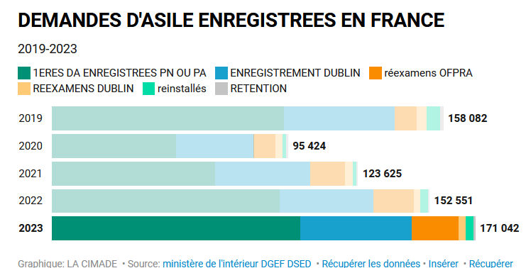
La demande d’asile en France

Slide 25
La demande d’asile en France
En 2023*, près de 142 500 demandes de protection internationale ont été introduites à l’Ofpra, toutes procédures confondues. Parmi elles, on dénombre quelque 123 400 premières demandes d’asile et près de 470 demandes de statut d’apatride.
En augmentation de 8,6 % par rapport à 2022, la demande renoue ainsi avec la tendance observée avant la crise sanitaire liée à la pandémie de Covid-19, qui avait lourdement affecté les mouvements de populations.
L’Afghanistan est demeuré, pour la sixième année consécutive, le premier pays de provenance des demandeurs d’asile, avec plus de 17 500 premières demandes introduites, suivi du Bangladesh (8 600), de la Turquie (8 500), de la République démocratique du Congo (8 000) et de la République de Guinée (7 000).
L’Office a maintenu un haut niveau d’activité en rendant plus de 136 700 décisions au cours de l’année 2023. Son taux de protection a de nouveau augmenté, en lien avec la composition de la demande d’asile et la dégradation de la situation dans certains pays d’origine des demandeurs d’asile, pour atteindre près de 33 % (+ 4 points par rapport 2022).
Le délai annuel moyen de traitement a notablement poursuivi sa réduction pour s’établir à 4,2 mois (5,2 mois en 2022).

Slide 26
La demande d’asile en Bretagne

Slide 27
L’accompagnement à la sortie
Notes:
Rappel des modalités d’ouverture des places :
Obligation UE
SNADAIR -> SRADAIR - > appels à projets
Un opérateur ne peut pas décider d’ouvrir des places – dépend d’un appel à projet de la Préfecture.
Les principaux opérateurs dans le Morbihan et en Bretagne sont :
ADOMA
AMISEP
COALLIA
Sauvergarde 56
Fondation Benoit Labre
….
Sur le territoire : les 2 opérateurs sont : AMISEP et COALLIA
Avant de préciser les missions de nos services -> 2 diapos pour donner une idée de la répartition des places en Bretagne et dans le Morbihan.

Slide 28
L’accompagnement à la sortie
Orientation vers le droit commun : logement, emploi, formation …
En 2022, démarrage du programme AGIR (expérimentation dans quelques départements dont le Morbihan)
Echanges – questions sur les modalités d’accompagnement à la sortie

Slide 29
Quelques liens utiles
Lien vers le guide du demandeur d’asile : https://www.immigration.interieur.gouv.fr/Asile/Guide-du-demandeur-d-asile-en-France
Lien vers Dom’asile qui est plutôt bien fait et peut être ressource : https://domasile.info/fr/#1606988005272-eb3cdb4b-f9a9
L’information simple et traduite pour les personnes réfugiées en France : https://refugies.info/fr
Rapport d’activités de l’OFPRA : https://www.ofpra.gouv.fr/actualites/rapport-dactivite-2023

